Slide 1
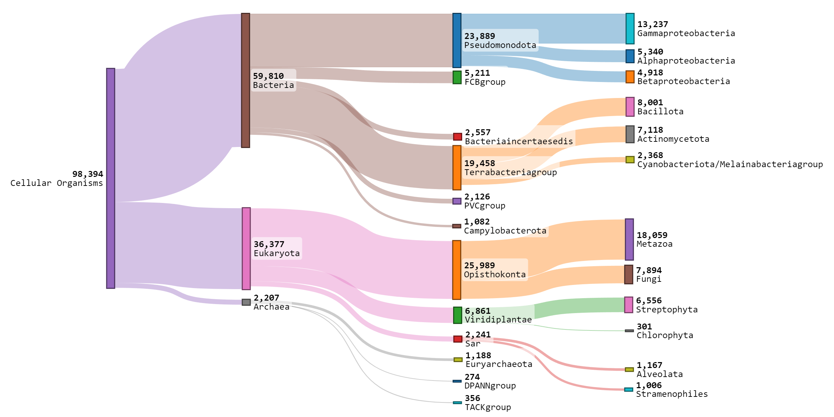
Task_BAC
Task_BEA
…
Task_30

Slide 2

